Slide 1
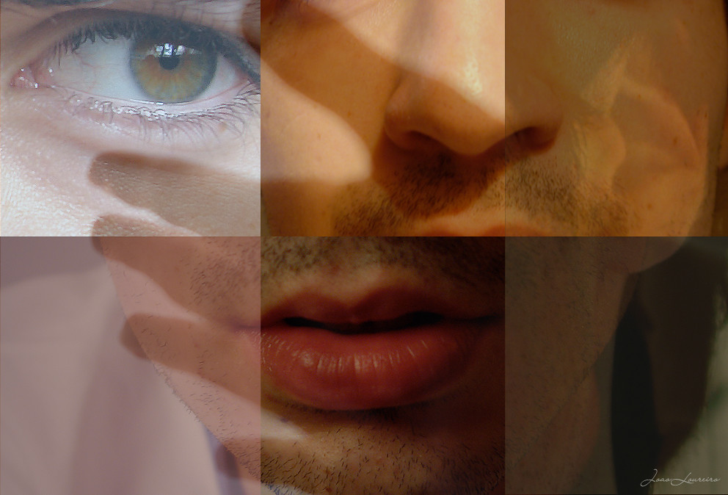
Αισθήσεις
Η αίσθηση είναι το αποτέλεσμα ερμηνείας των ερεθισμάτων που φτάνουν στον εγκέφαλο. Η ερμηνεία τα καθιστά συνειδητά. Με αυτόν τον τρόπο η μικρού μήκους κύματος (400 nm) φωτεινή ακτινοβολία που πέφτει στον οφθαλμό γίνεται αντιληπτή ως κυανό χρώμα, ενώ η ζάχαρη στη γλώσσα γίνεται αντιληπτή ως γλυκιά γεύση.

Slide 2
Ο άνθρωπος διαθέτει σύστημα αισθητήριων oργάνων, το οποίο του επιτρέπει να αντιλαμβάνεται τις μεταβολές που συμβαίνουν στο εσωτερικό και στο εξωτερικό περιβάλλον του. Ειδικά κύτταρα - υποδοχείς, ευαίσθητα στις αλλαγές αυτές, είναι τα κύρια μέσα συλλογής πληροφοριών που αφορούν την κατάσταση στο σώμα μας και ή τις μεταβολές στο εξωτερικό περιβάλλον. Οι πληροφορίες αυτές μεταφέρονται με τη μορφή νευρικών ώσεων κατά μήκος των αισθητικών οδών και φτάνουν στο ΚΝΣ. Εκεί πραγματοποιείται η ανάλυση και επεξεργασία τους και «επιλέγεται» η κατάλληλη απάντηση. Οι αισθητήριοι υποδοχείς είναι τα «παράθυρα του οργανισμού στον κόσμο», και είναι συνήθως ευαίσθητοι σε έναν τύπο ερεθίσματος.
Οι χημειοϋποδοχείς ανιχνεύουν αλλαγές στη συγκέντρωση χημικών ουσιών. Παίζουν ρόλο στη δημιουργία του αίσθησης της γεύσης και της όσφρησης. Χημειοϋποδοχείς που υπάρχουν στα εσωτερικά όργανα, π.χ. στα αιμοφόρα αγγεία, ανιχνεύουν αλλαγές στη συγκέντρωση της γλυκόζης, του CO2 και άλλων ουσιών.
Οι θερμοϋποδοχείς ανιχνεύουν αλλαγές στη θερμοκρασία. Οι φωτοϋποδοχείς έχουν τη δυνατότητα ανίχνευσης φωτεινής ακτινοβολίας και συμμετέχουν στη δημιουργία της αίσθησης της όρασης.
Οι μηχανοϋποδοχείς ανιχνεύουν αλλαγές στην πίεση, στην κίνηση ή στην τάση.
Οι αισθητήριοι υποδοχείς βρίσκονται στο σώμα είτε ως ανεξάρτητα κύτταρα, όπως οι ελεύθερες νευρικές απολήξεις στο δέρμα, είτε σε
ομάδες στα αισθητήρια όργανα, π.χ. στον οφθαλμό, συνδεδεμένοι με κύτταρα από άλλους ιστούς, οι οποίοι τους προστατεύουν.

Slide 3
ΣΥΝΑΙΣΘΗΣΙΑ Σπάνια περίπτωση όπου κάποιους μπορεί π.χ. να βλέπει ήχους και να ακούει εικόνες
Επειδή ο τρόπος δημιουργίας και μεταφοράς της νευρικής ώσης είναι ο ίδιος, ανεξάρτητα από το είδος του ερεθίσματος, οι διαφορετικές αισθήσεις είναι αποτέλεσμα διαφορετικού τρόπου ανάλυσης και ερμηνείας αυτών των νευρικών ώσεων που σχετίζεται με την περιοχή του φλοιού όπου καταλήγουν οι νευρικές ώσεις. Για παράδειγμα, οι νευρικές ώσεις που φτάνουν σε μία περιοχή του κροταφικού λοβού (κέντρο ακοής) ερμηνεύονται, ανεξάρτητα από τον τρόπο δημιουργίας τους, ως ήχος, ενώ άλλες, που φτάνουν σε άλλη περιοχή (κέντρο γεύσης), πάντα ως γεύση.
Οι υποδοχείς εκτός από το ότι αποτελούν μέσο για την αντίληψη του εξωτερικού κόσμου είναι σημαντικοί για τη διατήρηση της εγρήγορσης, το σχηματισμό εικόνας του σώματος μας και τον έλεγχο των κινήσεων.

Slide 4
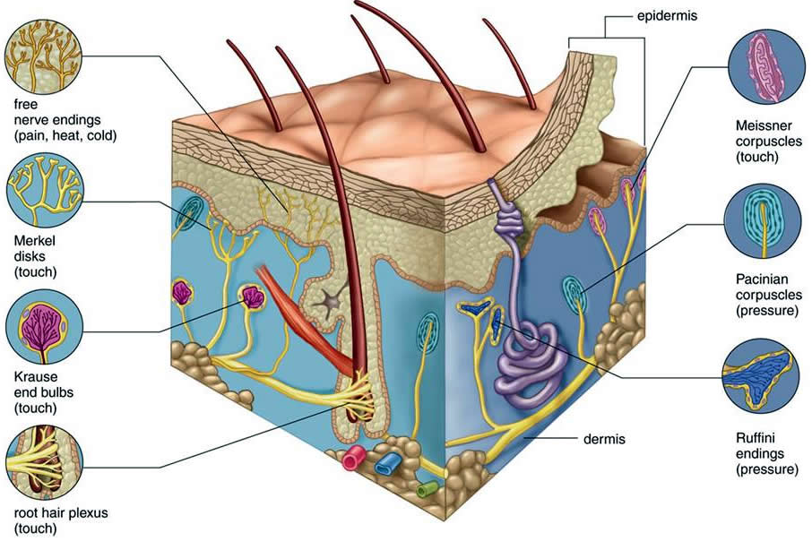
Σωματικές αισθήσεις
Οι σωματικές αισθήσεις είναι το αποτέλεσμα της ερμηνείας των νευρικών ώσεων που προέρχονται από υποδοχείς, οι οποίοι βρίσκονται στα διάφορα μέρη του σώματος.
Οι υποδοχείς των σωματικών αισθήσεων βρίσκονται στο δέρμα, στους μυς, στους συνδέσμους και στα σπλάχνα. Στο δέρμα περιέχονται υποδοχείς της αφής, της πίεσης, του πόνου, της θερμοκρασίας (του θερμού και του ψυχρού).
Ο αριθμός των διάφορων ομάδων υποδοχέων διαφέρει σημαντικά. Για παράδειγμα, οι υποδοχείς του πόνου στο δέρμα είναι τριάντα φορές περισσότεροι από τους υποδοχείς του ψυχρού. Συγκεκριμένες περιοχές του δέρματος περιέχουν μεγαλύτερο αριθμό υποδοχέων για μια αίσθηση από όσους κάποιες άλλες περιοχές. Στα χείλη εμφανίζεται μεγαλύτερη συγκέντρωση υποδοχέων αφής από ό,τι στην πλάτη.

Slide 5
Πόνος
Οι υποδοχείς του πόνου είναι συνήθως ελεύθερες νευρικές απολήξεις κατανεμημένες στο δέρμα και σε εσωτερικά όργανα (π.χ. στα οστά, στους μυς, στα αγγεία) εκτός από τον εγκέφαλο. Διεγείρονται από την καταστροφή των ιστών από μηχανικά ή άλλα αίτια (θερμότητα, χημικές ενώσεις). Οι νευρικές ώσεις που δημιουργούνται από τα ερεθίσματα αυτά μεταφέρονται στον εγκέφαλο, όπου αναλύονται και ερμηνεύονται. Συνήθως, γίνεται διάκριση ανάμεσα στον οξύ πόνο (πόνος μεγάλης έντασης και μικρής διάρκειας), που προέρχεται από την επιφάνεια και μπορεί να προσδιοριστεί τοπικά, και στο χρόνιο πόνο (πόνος με μικρότερη ένταση και μεγάλη διάρκεια), που είναι εσωτερικός και διάχυτος.

Slide 6
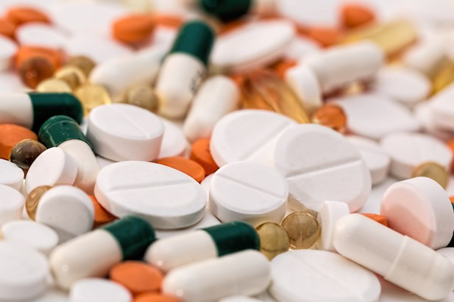
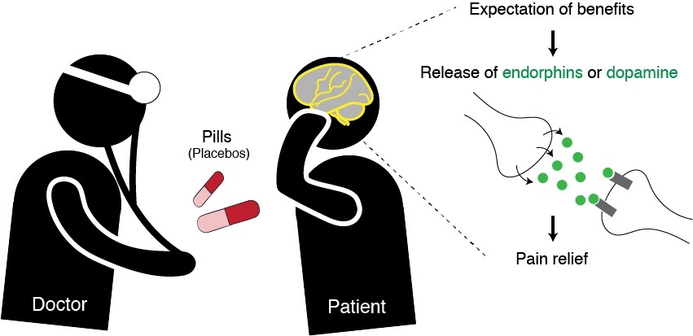
Αναλγησία και υπεραλγησία
Στους ιστούς που έχουν καταστραφεί εμφανίζεται αυξημένη αίσθηση πόνου σε ένα συγκεκριμένο ερέθισμα (υπεραλγησία). Αυτό οφείλεται στην έκκριση από τα κύτταρα των ιστών αυτών χημικών ουσιών όπως η ισταμίνη και η ουσία Ρ (Ρ = pain = πόνος). Οι ουσίες αυτές είτε ενεργοποιούν είτε ευαισθητοποιούν (επιτρέπουν να διεγερθούν με ερέθισμα μικρότερης έντασης) τους υποδοχείς του πόνου.
Τα επίπεδα του πόνου ελέγχονται από τον οργανισμό με την έκκριση ουσιών, που εμποδίζουν τη μεταβίβαση των νευρικών ώσεων από τους υποδοχείς στον εγκέφαλο (αναλγησία). Οι εγκεφαλίνες και οι ενδορφίνες είναι οι κυριότερες από τις ουσίες αυτές, και προσφέρουν στον οργανισμό τη δυνατότητα φυσιολογικού ελέγχου του πόνου .

Slide 7
Αφή και πίεση
Για τις αισθήσεις της αφής και της πίεσης υπεύθυνες είναι διάφορες ομάδες μηχανοϋποδοχέων, που μπορεί να είναι ελεύθερες νευρικές απολήξεις ή ειδικά σωμάτια. Αυτές οι ομάδες βρίσκονται κατανεμημένες τόσο στην επιφάνεια του σώματος (δέρμα) όσο και σε ιστούς των μυών και των συνδέσμων.
Οι υποδοχείς που βρίσκονται στο δέρμα εμφανίζονται με μεγαλύτερη πυκνότητα στις άτριχες περιοχές του, όπως είναι τα χείλη, τα ακροδάκτυλα, οι παλάμες, οι πατούσες, και μας βοηθούν να έχουμε αντίληψη της υφής των αντικειμένων. Οι υποδοχείς που βρίσκονται στους συνδέσμους και στους τένοντες ανιχνεύουν αλλαγές στην πίεση. Οι αισθητικές πληροφορίες μεταφέρονται στην πρόσθια περιοχή του βρεγματικού λοβού (κέντρο σωματικών αισθήσεων), όπου αναλύονται και ερμηνεύονται.
Θερμοκρασία
Οι υποδοχείς της θερμοκρασίας είναι ελεύθερες νευρικές απολήξεις, που βρίσκονται κυρίως στο δέρμα και στους σκελετικούς μυς. Υπάρχουν δύο διαφορετικές ομάδες υποδοχέων θερμοκρασίας: του θερμού και του ψυχρού. Οι νευρικές ώσεις από τους υποδοχείς αυτούς μεταφέρονται, μέσω αισθητικών οδών, αρχικά στο θάλαμο και τελικά στο κέντρο των σωματικών αισθήσεων, στο βρεγματικό λοβό.

Slide 8
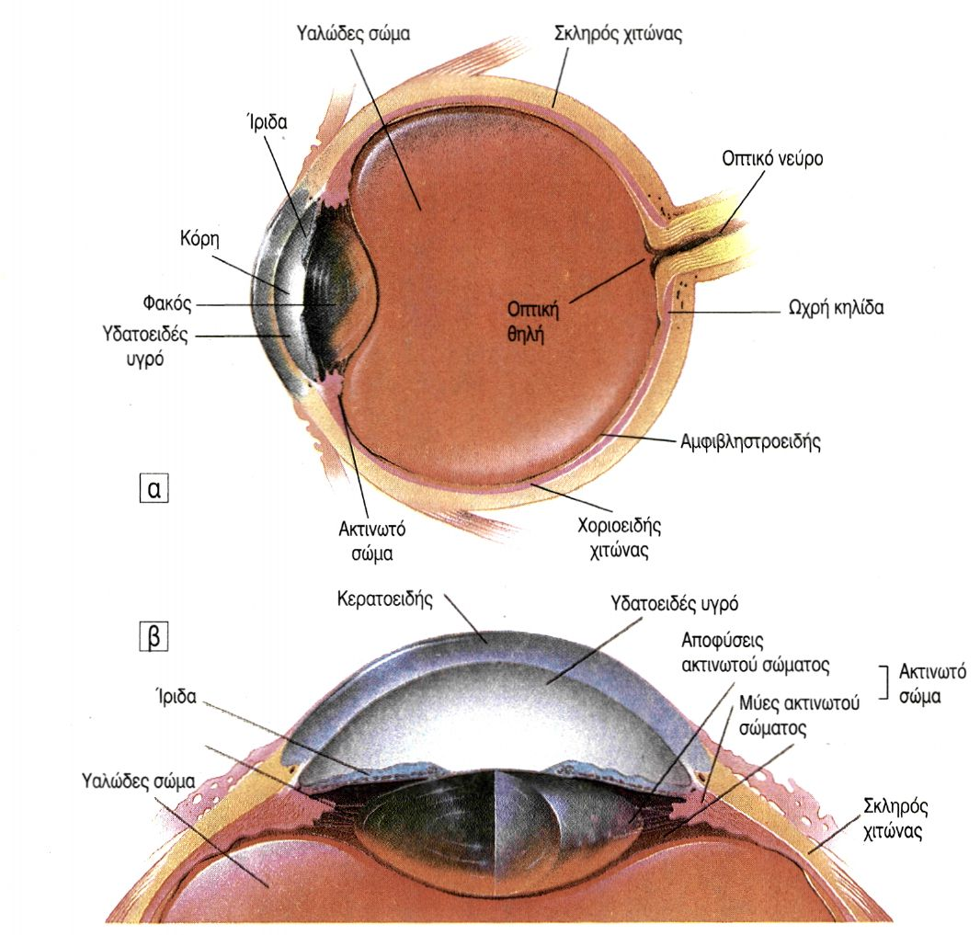
ΟΡΑΣΗ
Δομή του οφθαλμικού βολβού
Ο οφθαλμικός βολβός (εικ. 10.1α), έχει σχήμα πεπλατυσμένης σφαίρας και διάμετρο, στον ενήλικα, περίπου 2,5 cm. Αποτελείται από τρεις χιτώνες, το σκληρό, το χοριοειδή και τον αμφιβληστροειδή.
Ο σκληρός χιτώνας (λευκό του ματιού) βρίσκεται εξωτερικά και είναι ένα σκληρό ελαστικό στρώμα από πυκνό συνδετικό ιστό. Το πρόσθιο τμήμα του σκληρού, ο κερατοειδής, είναι διαφανές με μεγάλη κυρτότητα. Ο χοριοειδής χιτώνας βρίσκεται εσωτερικά του σκληρού, περιλαμβάνει μεγάλο αριθμό αγγείων και περιέχει χρωστικές, που απορροφούν τις ακτίνες φωτός εμποδίζοντας την ανάκλασή τους μέσα στο μάτι. Ο αμφιβληστροειδής είναι ο εσωτερικός χιτώνας και περιλαμβάνει τα φωτοϋποδεκτικά κύτταρα.
Το πρόσθιο τμήμα του χοριοειδούς σχηματίζει την ίριδα, η οποία περιέχει λείους μυς, που ρυθμίζουν το εύρος μίας οπής στο κέντρο της (κόρη του οφθαλμού). Ακριβώς πίσω από το σημείο σύνδεσης του λευκού του ματιού με τον κερατοειδή ο χοριοειδής γίνεται παχύτερος σχηματίζοντας μία δομή, το ακτινωτό σώμα (εικ. 10.1 β). Ο κρυσταλλοειδής φακός βρίσκεται πίσω από την κόρη του οφθαλμού και συνδέεται με το ακτινωτό σώμα μέσω λείων μυών (ακτινωτοί μύες). Η κοιλότητα που σχηματίζεται ανάμεσα στο φακό την ίριδα, και στον κερατοειδή είναι γεμάτη με ένα διαφανές υγρό, το υδατοειδές υγρό, ενώ αυτή που σχηματίζεται πίσω από το φακό είναι γεμάτη με ένα παχύρρευστο υγρό, το υαλώδες σώμα.

Slide 9
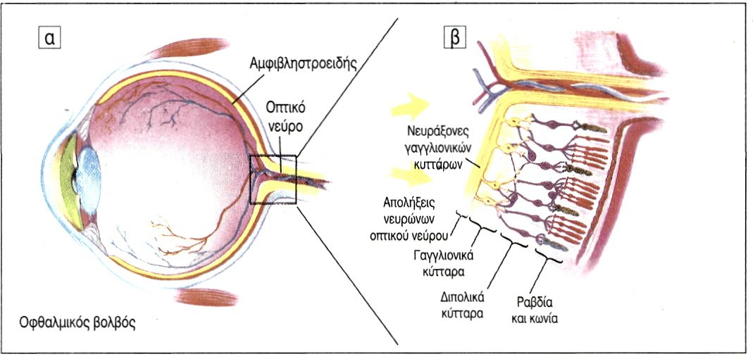
Ο αμφιβληστροειδής (εικ. 10.2α) περιέχει τροποποιημένα νευρικά κύτταρα, οι απολήξεις των οποίων ονομάζονται ραβδία και κωνία (εικ. 10.2β) και περιέχουν φωτοευαίσθητες χρωστικές. Τα ραβδία είναι πολυάριθμα (150x106) και εντοπίζονται κυρίως στην περιφέρεια του αμφιβληστροειδούς. Τα κωνία είναι λιγότερα σε αριθμό (3x106) από τα ραβδία και εντοπίζονται στο κέντρο του αμφιβληστροειδούς και κυρίως στην ωχρή κηλίδα. Τα ραβδία και τα κωνία σχηματίζουν συνάψεις με διπολικά νευρικά κύτταρα (εικ. 10.1). Αυτά στη συνέχεια συνδέονται με άλλα νευρικά κύτταρα, των οποίων οι αποφυάδες σχηματίζουν το οπτικό νεύρο. Το οπτικό νεύρο εξέρχεται από ένα άνοιγμα του αμφιβληστροειδούς, την οπτική θηλή.

Slide 10
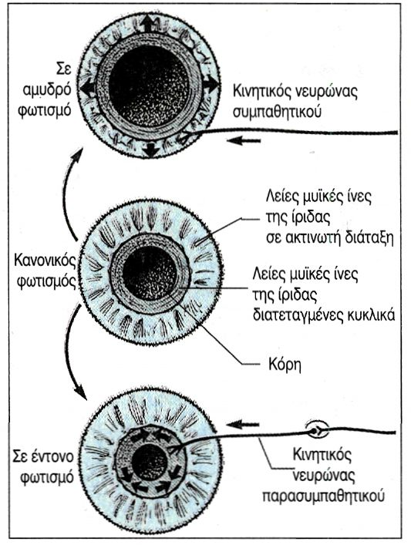
Έλεγχος έντασης του εισερχόμενου φωτός και εστίαση
Στην ίριδα υπάρχουν λείες μυϊκές ίνες, οι οποίες μεταβάλλουν τη διάμετρο της κόρης του οφθαλμού και συνεπώς την ένταση του φωτός που φτάνει στα φωτοευαίσθητα κύτταρα του αμφιβληστροειδούς. Το έντονο φως προκαλεί, αντανακλαστικά, τη μείωση της διαμέτρου της κόρης του οφθαλμού, ενώ, αντίθετα, το ασθενές φως την αύξηση (εικ. 10.3).
Η υψηλής ευκρίνειας όραση εξαρτάται από τον ακριβή σχηματισμό του ειδώλου του παρατηρούμενου αντικειμένου πάνω στον αμφιβληστροειδή. Για να γίνει εστίαση του αντικειμένου, είναι απαραίτητο οι ακτίνες του φωτός που εισέρχονται στο οφθαλμό να διαθλαστούν (εικ. 10.4). Η γωνία διάθλασης των ακτινών εξαρτάται από την απόσταση του αντικειμένου από τον αμφιβληστροειδή. Η διάθλαση του φωτός επιτυγχάνεται με τη διέλευση των ακτινών από τον κερατοειδή, το υδατοειδές υγρό, τον κρυσταλλοειδή φακό και το υαλώδες σώμα (διαθλαστική συσκευή του οφθαλμού). Για την εστίαση αντικειμένων που βρίσκονται σε απόσταση μικρότερη των 6 m είναι απαραίτητη η αύξηση της κυρτότητας του κρυσταλλοειδούς φακού, και αυτό επιτυγχάνεται με σύσπαση των μυών του ακτινωτού σώματος. Η ικανότητα μεταβολής της κυρτότητας του κρυσταλλοειδούς φακού ονομάζεται προσαρμογή. Το είδωλο σχηματίζεται στον αμφιβληστροειδή ανεστραμμένο (εικ. 10.4). Μαθαίνουμε όμως και από τις εμπειρίες να βλέπουμε τα είδωλα ανορθωμένα

Slide 11
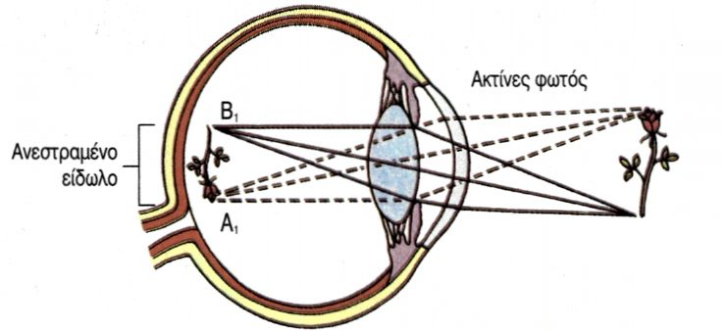

Slide 12
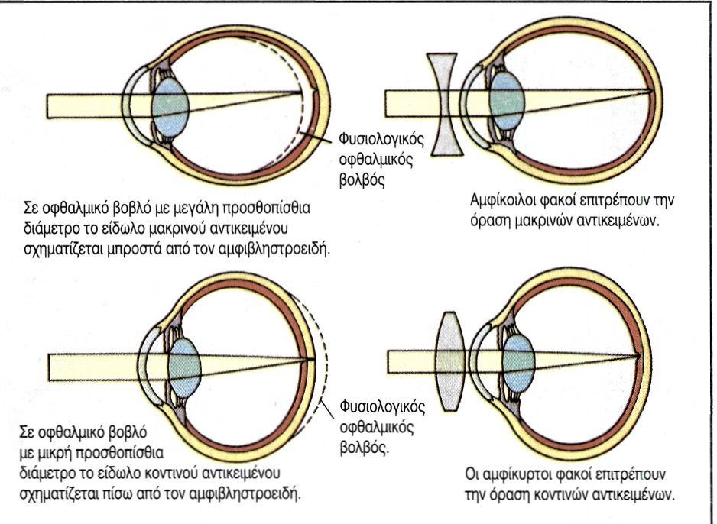

Slide 13
Γλαύκωμα
Το γλαύκωμα είναι μία παθολογική κατάσταση, που εμφανίζεται συνήθως σε άτομα με ηλικία μεγαλύτερη των 35 ετών. Οφείλεται στο μειωμένο ρυθμό απομάκρυνσης του υδατοειδούς υγρού σε σχέση με το ρυθμό παραγωγής του. Αποτέλεσμα της ανωμαλίας αυτής είναι η συσσώρευση υδατοειδούς υγρού στο χώρο ανάμεσα στον κερατοειδή και στον κρυσταλλοειδή φακό, που οδηγεί στην αύξηση της ενδοφθάλμιας πίεσης. Η πίεση που ασκείται στα τοιχώματα του οφθαλμικού βολβού συμπιέζει τα αγγεία του χοριοειδούς χιτώνα με αποτέλεσμα αυτά να μη μεταφέρουν επαρκείς ποσότητες οξυγόνου και θρεπτικών συστατικών στα ραβδία και στα κωνία. Αυτό μπορεί να προκαλέσει παραμόρφωση στις νευρικές ίνες του οπτικού νεύρου, με αποτέλεσμα τη σταδιακή απώλεια της όρασης. Το γλαύκωμα είναι μία ασθένεια που μπορεί να διαγνωστεί έγκαιρα με τη μέτρηση της πίεσης του οφθαλμού.

Slide 14
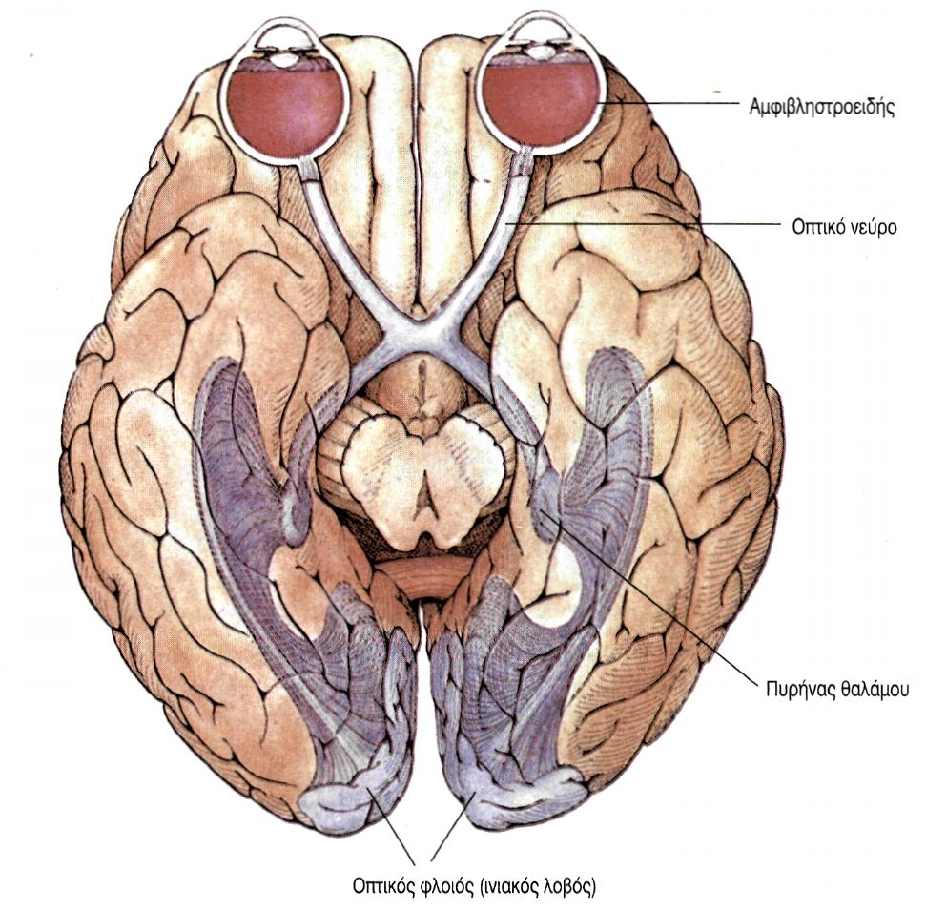
ΟΠΤΙΚΗ ΟΔΟΣ

Slide 15
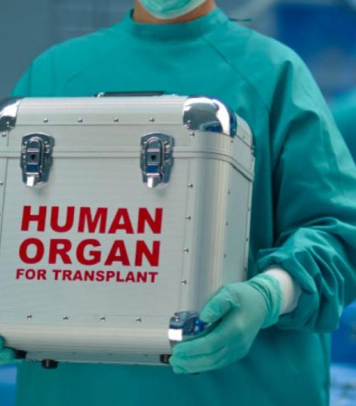
Μεταμόσχευση κερατοειδούς
Η καταστροφή του κερατοειδούς χιτώνα συνεπάγεται τύφλωση, ακόμα και στην περίπτωση που τα υπόλοιπα τμήματα της διαθλαστικής συσκευής του οφθαλμού και ο αμφιβληστροειδής λειτουργούν φυσιολογικά. Ένας τρόπος αντιμετώπισης του προβλήματος είναι η αντικατάσταση του κατεστραμμένου κερατοειδούς με αντίστοιχου μεγέθους κερατοειδή από άλλο άτομο δότη (μεταμόσχευση κερατοειδούς). Επειδή στον κερατοειδή δεν υπάρχουν αιμοφόρα αγγεία, για να μεταφέρουν λευκά αιμοσφαίρια, το μόσχευμα σπάνια απορρίπτεται, και έτσι είναι δυνατή η μεταμόσχευσή του από δότη που δεν έχει καμία συγγένεια με το δέκτη.

Slide 16
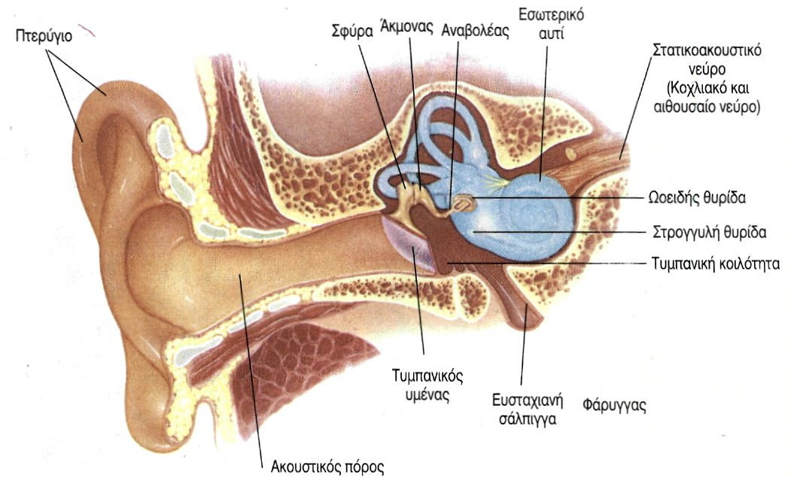
Ακοή
Το αυτί είναι υπεύθυνο για την αίσθηση της ακοής και την αίσθηση της ισορροπίας. Αποτελείται από τρία τμήματα: το εξωτερικό, το μέσο και το εσωτερικό αυτί. Τα υποδεκτικά όργανα για τη λειτουργία της ακοής και της ισορροπίας εντοπίζονται στο εσωτερικό αυτί και αποτελούνται κυρίως από τριχοφόρα κύτταρα.

Slide 17
Εξωτερικό και μέσο αυτί
Το εξωτερικό αυτί αποτελείται από δύο τμήματα, το πτερύγιο και τον ακουστικό πόρο. Η είσοδος του ακουστικού πόρου είναι επενδυμένη με τριχίδια και με πολυάριθμα κύτταρα, που εκκρίνουν κυψελίδα. Τα τριχίδια και η κυψελίδα εμποδίζουν την είσοδο σκόνης και οργανισμών στο αυτί. Το πτερύγιο
συλλέγει του ήχους και τους κατευθύνει προς τον ακουστικό πόρο. Οι ήχοι στο τέλος του ακουστικού πόρου συναντούν τον τυμπανικό υμένα, τον οποίο θέτουν σε παλμική κίνηση (εικ. 10.6).
Το μέσο αυτί αποτελείται από την τυμπανική κοιλότητα, τον τυμπανικό υμένα και τρία ακουστικά οστάρια: τη σφύρα, τον άκμονα και τον αναβολέα. Η τυμπανική κοιλότητα είναι γεμάτη με αέρα και χωρίζει το εξωτερικό από το εσωτερικό αυτί. Στην τυμπανική κοιλότητα καταλήγει η ευσταχιανή σάλπιγγα, ένας σωλήνας που συνδέει το μέσο αυτί με το
ρινοφάρυγγα. Η ευσταχιανή σάλπιγγα βοηθά στη διατήρηση ίσης πίεσης στις δύο πλευρές του τυμπανικού υμένα, κάτι που είναι απαραίτητο για τη σωστή ακοή.
Τα ακουστικά οστάρια μεταδίδουν τις παλμικές κινήσεις του τυμπανικού υμένα στο εσωτερικό αυτί.
Η σφύρα, που βρίσκεται σε επαφή με τον τυμπανικό υμένα, μεταδίδει, μέσω του άκμονα, τις παλμικές κινήσεις στον αναβολέα. Αυτός συνδέεται με την ωοειδή μεμβράνη, που καλύπτει ένα άνοιγμα, την ωοειδή θυρίδα, στη βάση του κοχλία.

Slide 18
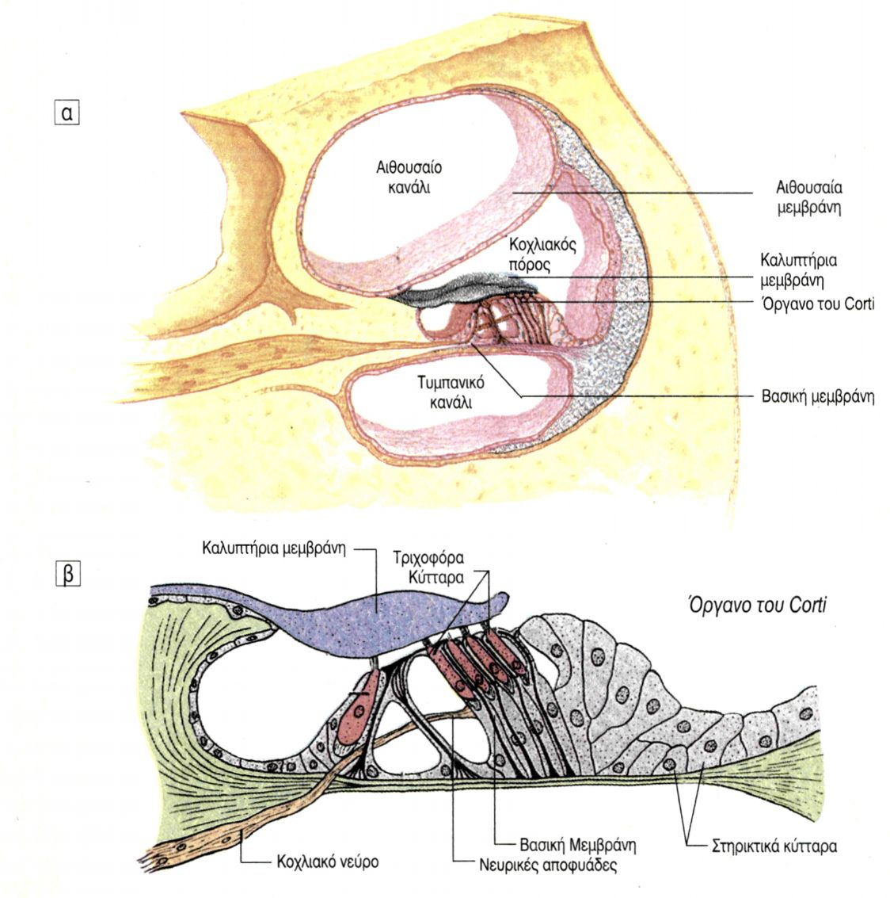

Slide 19
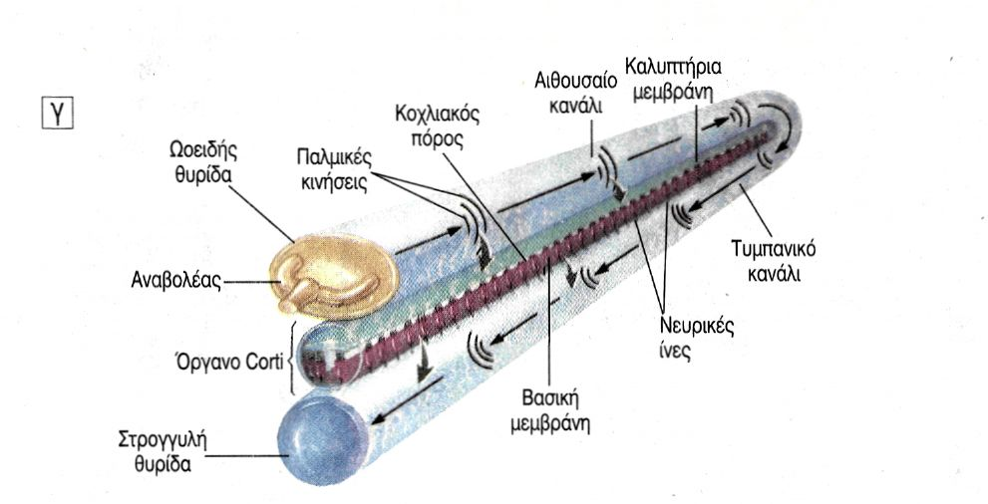

Slide 20
Ισορροπία

Slide 21
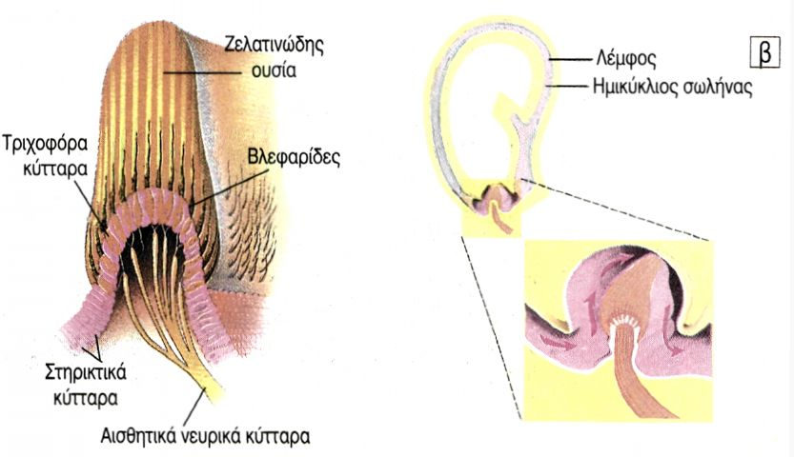

Slide 22
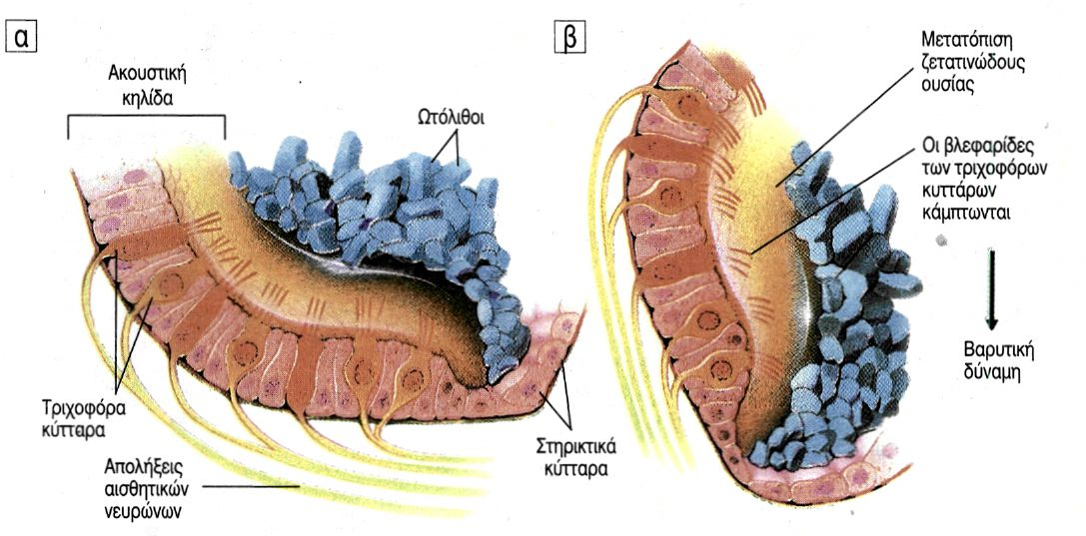

Slide 23
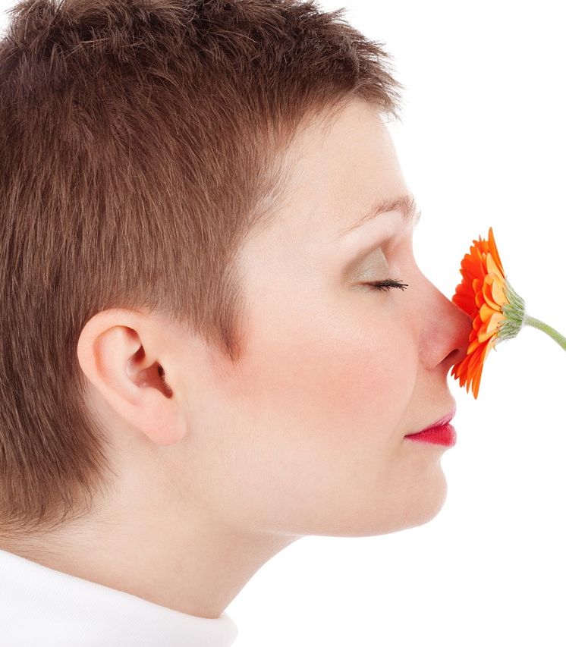
ΟΣΦΡΗΣΗ

Slide 24
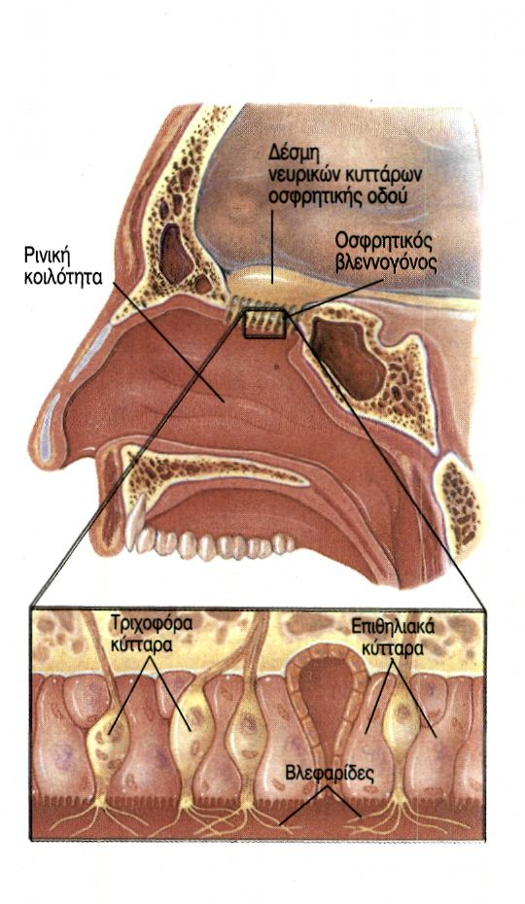
Το αισθητήριο της όσφρησης είναι ο οσφρητικός βλεννογόνος, που καλύπτει εσωτερικά το πάνω τμήμα της ρινικής κοιλότητας. Έχει επιφάνεια περίπου 5 cm² και αποτελείται από επιθηλιακά κύτταρα και υποδεκτικά τριχοφόρα κύτταρα, οι βλεφαρίδες των οποίων προεκβάλλουν στη ρινική κοιλότητα. Οι χημικές ουσίες που εισέρχονται στη ρινική κοιλότητα σε αέρια μορφή διαλύονται στα υγρά που περιβάλλουν τις βλεφαρίδες και έρχονται σε επαφή με αυτές, με αποτέλεσμα τη δημιουργία νευρικής ώσης. Οι νευρικές ώσεις μεταφέρονται, μέσω του οσφρητικού νεύρου, στο κέντρο της όσφρησης στη βάση του κροταφικού λοβού (εικ. 10.10).

Slide 25
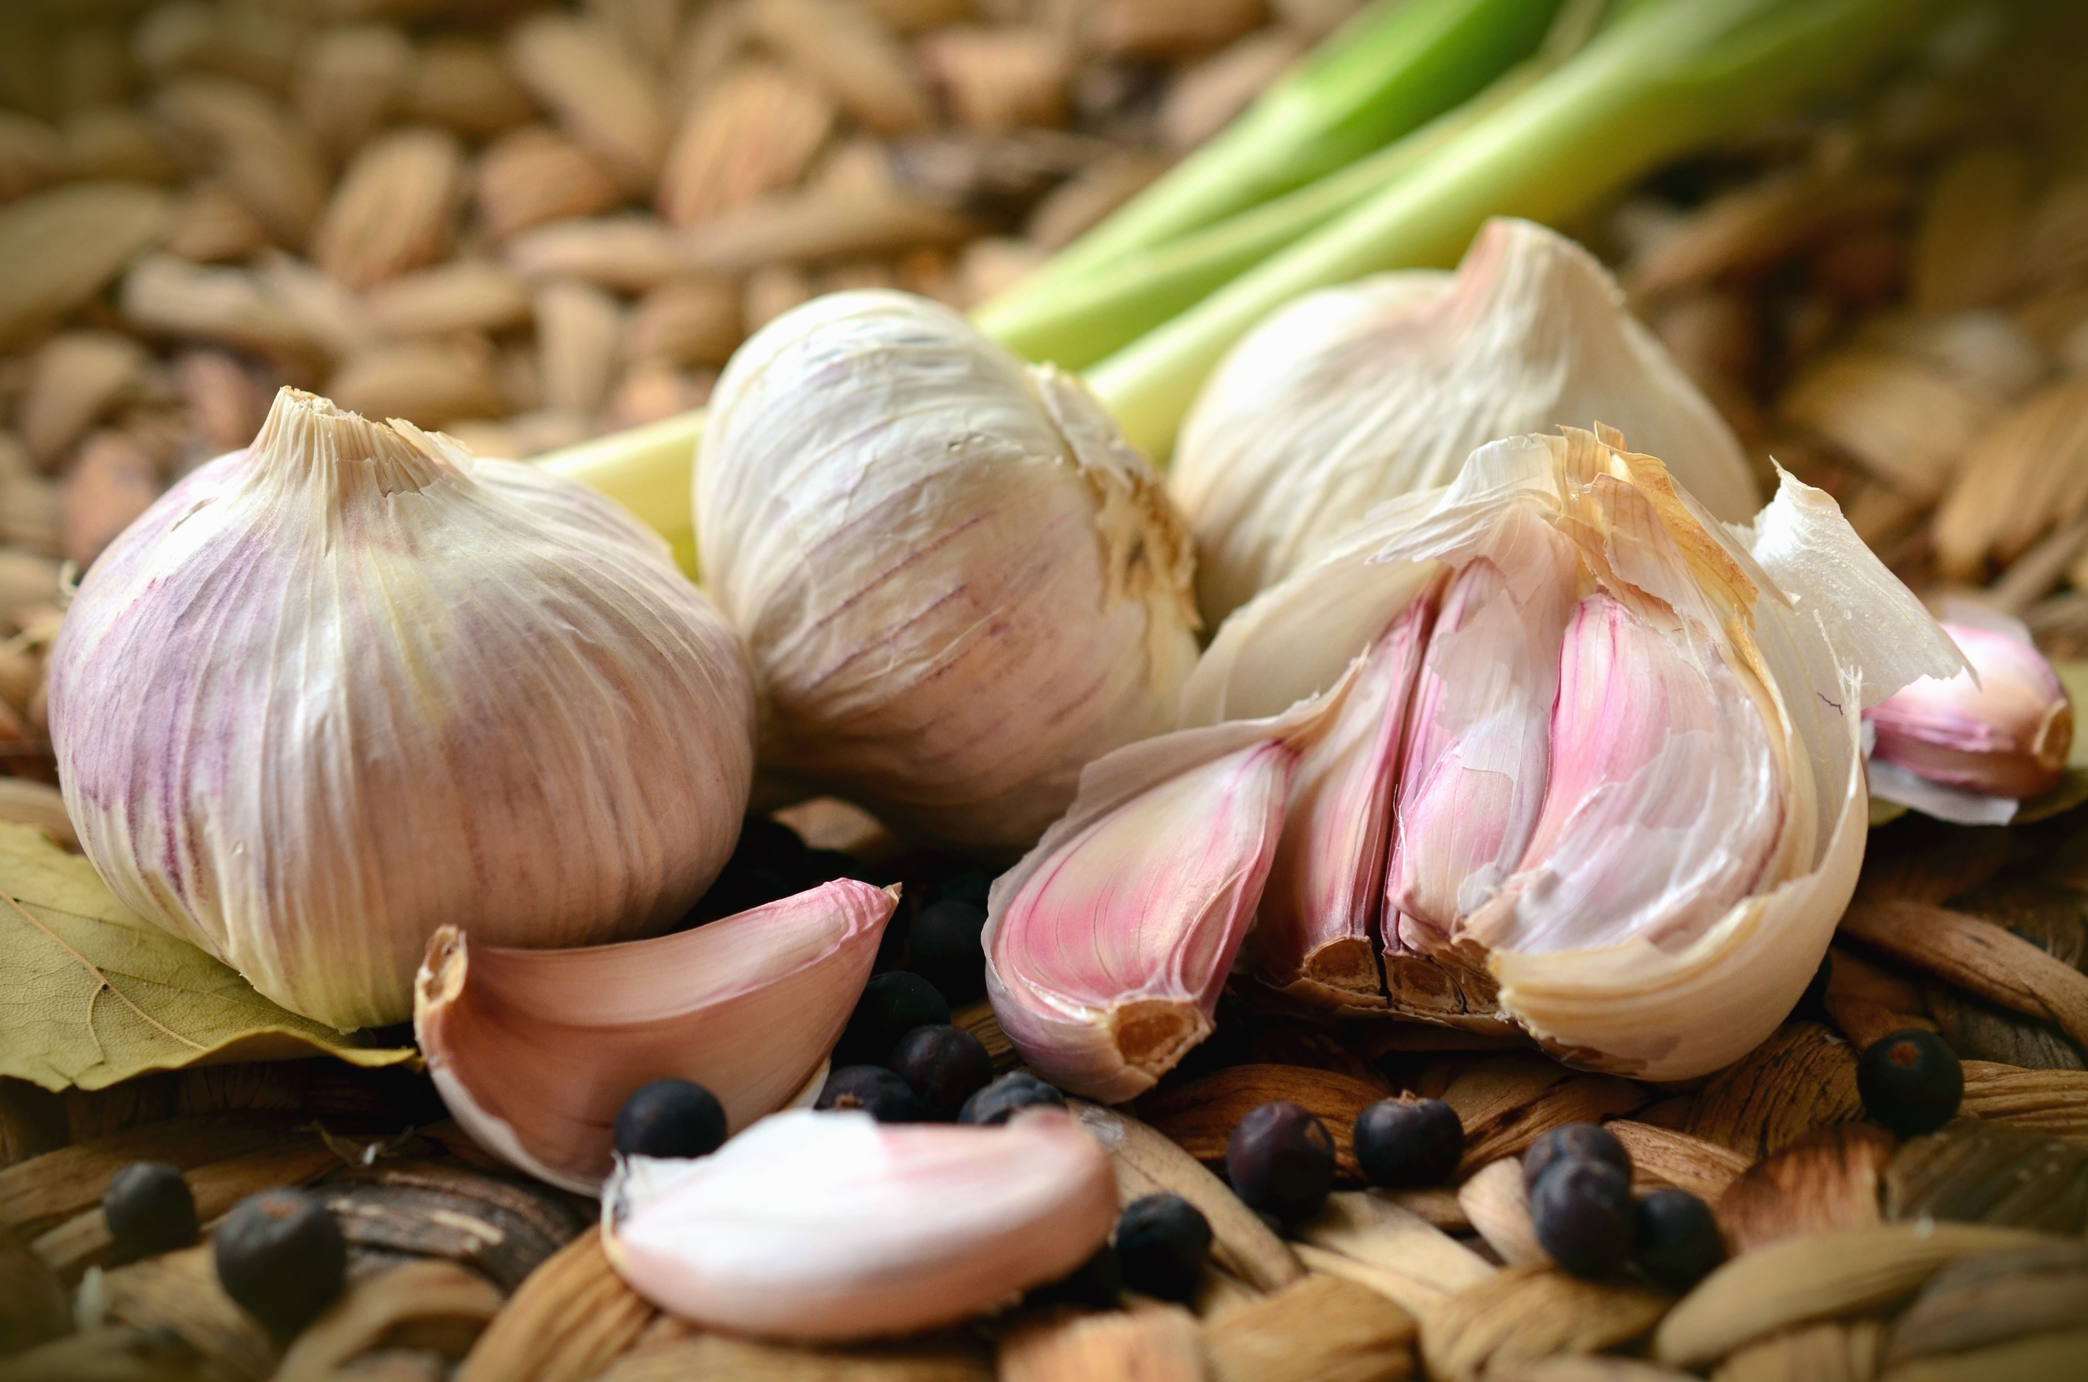
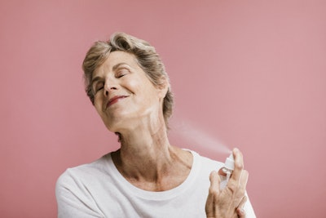
Υπάρχουν ομάδες υποδοχέων που αναγνωρίζουν μία ή περισσότερες ουσίες και μας επιτρέπουν να αντιληφθούμε, με διαφορετική ευαισθησία, μεγάλη ποικιλία οσμηρών ουσιών.
Θα πρέπει να σημειωθεί ότι ύστερα από την επίδραση της συγκεκριμένης ουσίας, για ορισμένο χρόνο, η αίσθηση της όσφρησης μειώνεται η χάνεται (εξοικείωση υποδοχέα). Οι υποδοχείς της όσφρησης διατηρούν όμως την ικανότητά τους να ανιχνεύουν άλλες οσμηρές ουσίες.

Slide 26
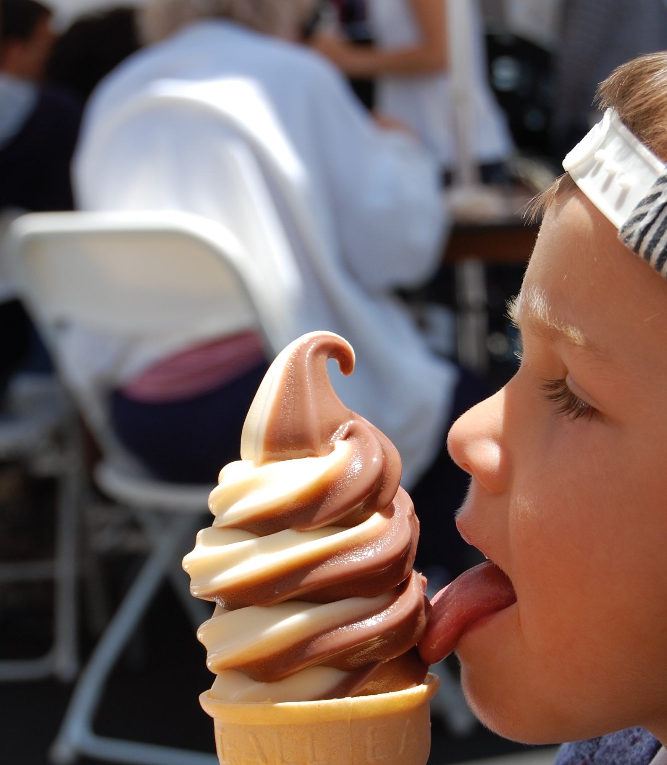
ΓΕΥΣΗ

Slide 27
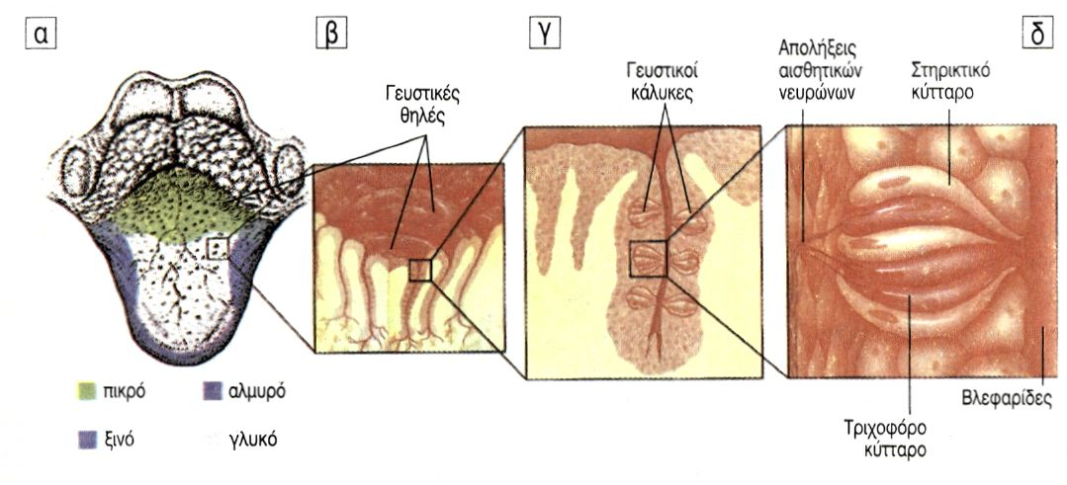
Τα ειδικά όργανα της γεύσης είναι οι γευστικοί κάλυκες. Βρίσκονται κυρίως στις αναδιπλώσεις του βλεννογόνου της γλώσσας (γευστικές θηλές) και, σε μικρότερους αριθμούς, στον ουρανίσκο και στο φάρυγγα. Οι γευστικοί κάλυκες αποτελούνται από στηρικτικά και ειδικά υποδεκτικά τριχοφόρα κύτταρα (50-150 ανά κάλυκα) (εικ. δ).
Οι χημικές ουσίες, για να ανιχνευτούν, πρέπει να διαλυθούν πρώτα στο σάλιο. Αυτό αιτιολογεί την αδυναμία μας να αντιληφθούμε τη γεύση ξηράς τροφής, όταν στη γλώσσα δεν υπάρχει σάλιο. Η επαφή των διαλυμένων χημικών ενώσεων με τις βλεφαρίδες των υποδεκτικών κυττάρων έχει ως αποτέλεσμα τη δημιουργία νευρικής ώσης, η οποία, μέσω της γευστικής οδού, μεταφέρεται αρχικά στο θάλαμο και καταλήγει στο κέντρο της γεύσης (βρεγματικός λοβός).
και Ουμάμι

Slide 28
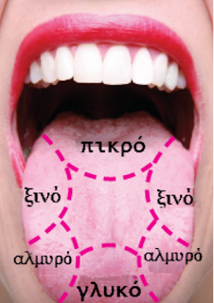
Πιστεύεται ότι υπάρχουν τέσσερις, τουλάχιστον, ομάδες υποδοχέων που είναι υπεύθυνες για την ανίχνευση των πέντε βασικών γεύσεων:
του γλυκού,
του πικρού,
του ξινού
του αλμυρού
και του ουμάμι.
Κύτταρα της καθεμίας από τις ομάδες των υποδοχέων βρίσκονται σε υψηλή συγκέντρωση σε συγκεκριμένες περιοχές της γλώσσας (εικ. α). Όπως και στην όσφρηση, η πολυπλοκότητα των γευστικών αισθημάτων είναι το αποτέλεσμα διέγερσης μιας ή περισσότερων ομάδων γευστικών υποδοχέων.
Οι υποδοχείς της γεύσης εξοικειώνονται ταχύτατα με τις χημικές ενώσεις που ανιχνεύουν. Η «απώλεια της γεύσης» μπορεί να αποφευχθεί αν η τροφή μετακινείται σε όλη την επιφάνεια της γλώσσας, έτσι ώστε να διεγείρει διαφορετικούς κάθε φορά υποδοχείς

